Slide 1
Национальная система сертификации
Итоги реализации пилотного этапа в Уральском федеральном округе в 2017 году
МЕТРОЛОГИЯ ИСПЫТАНИЯ СЕРТИФИКАЦИЯ

Slide 2
Подтверждение соответствия
Безопасность
Качество
ТР ТС (ЕАЭС)
Нормативные документы
Обязательное подтверждение соответствия
Добровольная сертификация
184-ФЗ от 27.12.2012 «О техническом регулировании» предусматривает 2 формы подтверждения соответствия продукции:
– обязательное подтверждение соответствия (в форме сертификации или декларирования соответствия). Эта сфера регулируется государством и направлена, в основном, на подтверждение соответствия продукции требованиям технических регламентов Таможенного союза (ЕАЭС). При обязательных сертификации и декларировании подтверждается соответствие продукции только требованиям безопасности.
- добровольное подтверждение соответствия (в форме сертификации) позволяет подтвердить качественные характеристики продукции и услуги.
МЕТРОЛОГИЯ ИСПЫТАНИЯ СЕРТИФИКАЦИЯ

Slide 3
2017 – год реализации пилотного этапа развития Национальной системы сертификации
ФБУ «УРАЛТЕСТ»
ФБУ «НИЖЕГОРОДСКИЙ ЦСМ»
ФБУ «КИРОВСКИЙ ЦСМ»
ФБУ «ОМСКИЙ ЦСМ»
ФБУ «ОРЕНБУРГСКИЙ ЦСМ»
ФБУ «ВОЛГОГРАДСКИЙ ЦСМ»
ФБУ «КРЫМСКИЙ ЦСМ»
29 декабря 2016 года руководителем Росстандарта Абрамовым А. В. подписан приказ о создании системы добровольной сертификации «Национальная система сертификации».
2017 год стал годом реализации реализация пилотного проекта НСС. Росстандарт уполномочил 7 Региональных центров стандартизации, метрологии и испытаний для отработки механизмов сертификации в рамках НСС, имеющие в своем составе аккредитованные органы по сертификации и испытательные лаборатории.
МЕТРОЛОГИЯ ИСПЫТАНИЯ СЕРТИФИКАЦИЯ

Slide 4
Национальная система сертификации
Национальная система сертификации (НСС) представляет собой совокупность правил выполнения работ по сертификации, инфраструктуры, участников системы, направленную на формирование объективной оценки соответствия, подкрепленную реальными испытаниями в целях обеспечения соответствия продукции установленным требованиям, содержащихся в документах национальной системы стандартизации
Национальная система сертификации является добровольной системой сертификации
МЕТРОЛОГИЯ ИСПЫТАНИЯ СЕРТИФИКАЦИЯ

Slide 5
Национальная система сертификации Основные участники системы
Владелец системы – Федеральное агентство по техническому регулированию и метрологии (Росстандарт)
Оператор системы (управляющий орган системы) - Федеральное государственное унитарное предприятие «Российский научно-технический центр информации по стандартизации, метрологии и оценке соответствия» (ФГУП «СТАНДАРТИНФОРМ»)
Органы по оценке соответствия (органы по сертификации, органы инспекции, испытательные лаборатории)
Остальные участники системы: Руководящий комитет; Комитет оценок; Координационные комитеты; Владельцы схем сертификации; Технические комитеты по стандартизации; Эксперты по оценке органов по оценке; Комиссия по апелляциям.
МЕТРОЛОГИЯ ИСПЫТАНИЯ СЕРТИФИКАЦИЯ

Slide 6
Национальная система сертификации Цели и принципы
Принципы:
доступность информации о порядке осуществления оценки (подтверждения) соответствия заинтересованным лицам;
защита имущественных интересов заявителей, соблюдения коммерческой тайны в отношении сведений, полученных при осуществлении оценки (подтверждения) соответствия.
Цели:
удостоверение соответствия продукции, работ, услуг документам по стандартизации;
создание условий для маркирования продукции, работ, услуг, соответствующих национальному стандарту, знаком национальной системы стандартизации;
содействие приобретателям, в том числе потребителям, в компетентном выборе продукции, работ, услуг;
повышение конкурентоспособности продукции, работ, услуг на российском и международных рынках.
МЕТРОЛОГИЯ ИСПЫТАНИЯ СЕРТИФИКАЦИЯ

Slide 7
Национальная система сертификации Объекты оценки (подтверждения) соответствия
Продукция
Процессы
Работы
Услуги
Системы менеджмента
Проектирование (изыскания)
Производство
Монтаж и наладка
Эксплуатация
Хранение
Строительство
Перевозка
Реализация
Утилизация
МЕТРОЛОГИЯ ИСПЫТАНИЯ СЕРТИФИКАЦИЯ

Slide 8
Мотивационные стимулы производителя и потребителя в НСС
Производитель
Стремится завоевать доверие
Стремится подтвердить качество
Стремится обеспечить конкурентосп-ть продукции
Доверие
Качество
Выбор
Желает доверять производителю
Желает купить качественную продукцию
Желает знать как осуществить выбор
Потребитель
МЕТРОЛОГИЯ ИСПЫТАНИЯ СЕРТИФИКАЦИЯ

Slide 9
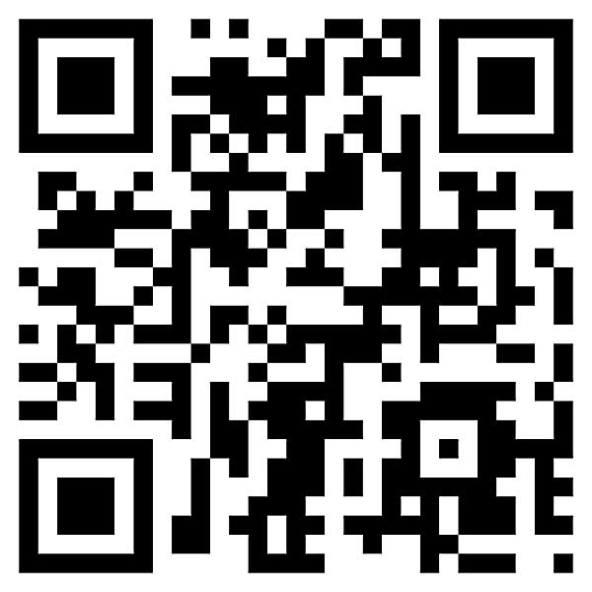
Национальная система сертификации Этапы сертификации
Заявка на сертификацию в НСС
Решение о сертификации
Запись в реестре
Отбор образцов продукции
Решение по заявке
Испытания в назначенной аккредитованной лаборатории
Сертификация СМК
Анализ состояния производства
Знак НСС
QR-код
МЕТРОЛОГИЯ ИСПЫТАНИЯ СЕРТИФИКАЦИЯ

Slide 10
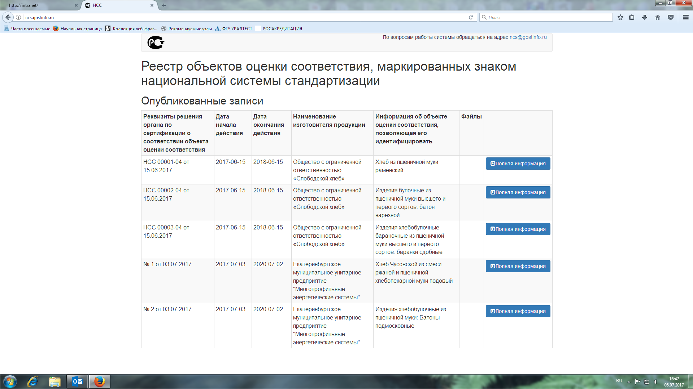
Национальная система сертификации Реестр объектов оценки соответствия
МЕТРОЛОГИЯ ИСПЫТАНИЯ СЕРТИФИКАЦИЯ

Slide 11
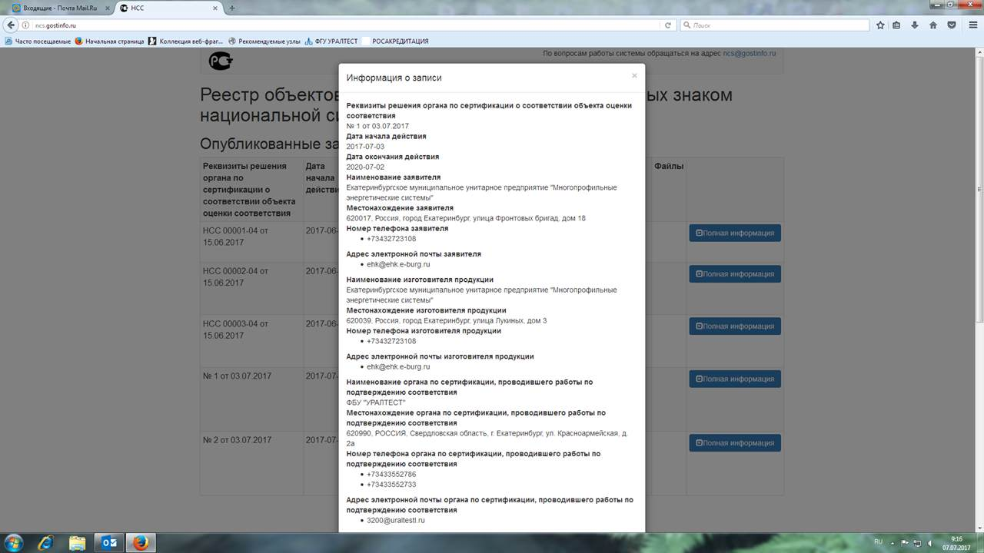
Национальная система сертификации Подробная информация о продукции
МЕТРОЛОГИЯ ИСПЫТАНИЯ СЕРТИФИКАЦИЯ

Slide 12
Существующая маркировка продукции
МЕТРОЛОГИЯ ИСПЫТАНИЯ СЕРТИФИКАЦИЯ

Slide 13
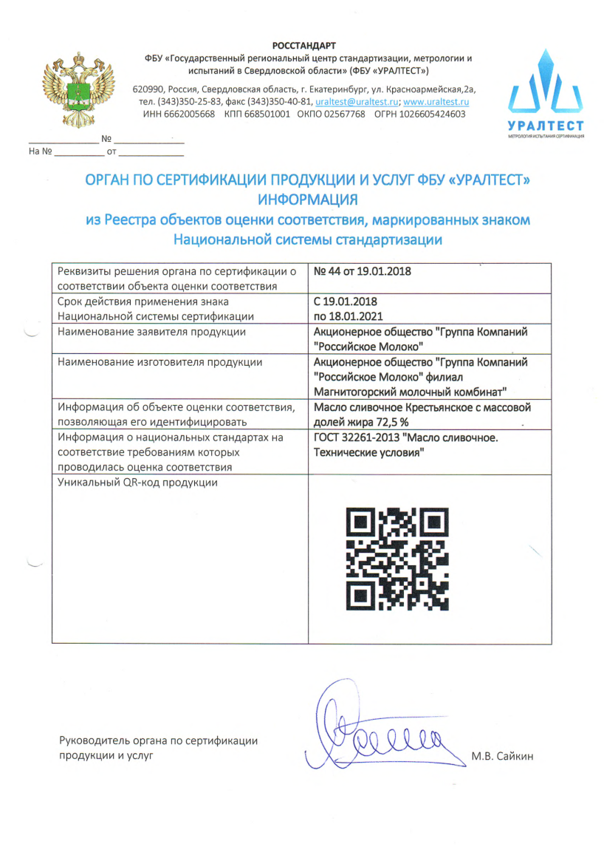
Маркировка продукции в НСС Достоверная информация о продукции
МЕТРОЛОГИЯ ИСПЫТАНИЯ СЕРТИФИКАЦИЯ

Slide 14
Национальная система сертификации Итоги реализации пилотного этапа развития
Наименование показателя | Значение
Количество ЦСМ, участвующих в пилотном этапе | 7
Количество положительных решений о сертификации продукции по России | 269
Количество положительных решений о сертификации продукции в УФО | 44 (в работе 15 заявок)
Количество НД, на соответствие которой проводилась сертификация | 96
Наиболее часто встречающийся вид продукции | Изделия хлебобулочные из пшеничной муки
МЕТРОЛОГИЯ ИСПЫТАНИЯ СЕРТИФИКАЦИЯ

Slide 15
Спасибо за внимание!
Презентацию подготовил:
Сайкин Михаил Викторович
Руководитель органа по сертификации продукции, услуг, систем менеджмента
МЕТРОЛОГИЯ ИСПЫТАНИЯ СЕРТИФИКАЦИЯ
ФБУ «Государственный региональный центр стандартизации, метрологии и испытаний в Свердловской области» (ФБУ «УРАЛТЕСТ»)
г. Екатеринбург, ул.Красноармейская,2а, тел. (343)350-25-83, uraltest@uraltest.ru ; www.uraltest.ru

